Slide 1


ODM PUBLIC SCHOOL
SESSION : ୦୫
CLASS : ଚତୁର୍ଥ ଶ୍ରେଣୀ
SUBJECT : ଓଡ଼ିଆ
CHAPTER : ପୁନରାବୃତ୍ତି କାର୍ଯ୍ୟ ୦୪
TOPIC : ଗଛ ଓ କାଠୁରିଆ ,
ସେମାନେ ଆମ ଭାଇ ଭଉଣୀ
SUB TOPIC : ବିଷୟ ଵସ୍ତୁ ସମ୍ପର୍କିତ ପ୍ରଶ୍ନ ଉତ୍ତର
ଓ ବାକ୍ୟ ଗଠନ

Slide 2
ଶୈକ୍ଷିକ ଉଦ୍ଦେଶ୍ୟ
ପ୍ରଶ୍ନୋତ୍ତର ମାଧ୍ୟମ ରେ ଜ୍ଞାନ ଆହରଣ କରିବା

Slide 3

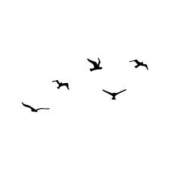
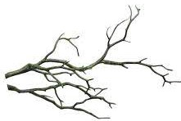
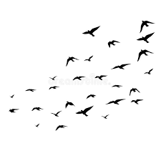
ବିଷୟ ଵସ୍ତୁ ସମ୍ପର୍କିତ ପ୍ରଶ୍ନ ଉତ୍ତର
“ପୂରୁବ ଆକାଶେ ସୂର୍ଯ୍ୟ ଉଦେ ପ୍ରଭାତରେ
ଉଠନ୍ତି ପକ୍ଷୀଏ ରାବି ଏହାରି ଡାଳରେ ”
ପ୍ରଶ୍ନ
(କ )ଏହି ପଦଟି କେଉଁ ବିଷୟରୁ ଆସିଛି ?
(ଖ )ଏହି ବିଷୟର ଲେଖକଙ୍କ ନାମ କଣ ?
(ଗ )ପକ୍ଷୀମାନେ କେଉଁଠାରେ ରାବି ଉଠନ୍ତି ?

Slide 4
ଉତ୍ତର
(କ )ଏହି ପଦଟି କେଉଁ ବିଷୟରୁ ଆସିଛି ?
ଏହି ପଦଟି ଗଛ ଓ କାଠୁରିଆ ବିଷୟରୁ ଆସିଛି I
(ଖ )ଏହି କବିତାଟିର କବିଙ୍କର ନାମ କଣ ?
ଏହି କବିତାଟିର କବିଙ୍କର ନାମ ଶ୍ରୀଯୁକ୍ତ ନନ୍ଦ କିଶୋର ବଳ I
(ଗ )ପକ୍ଷୀମାନେ କେଉଁଠାରେ ରାବି ଉଠନ୍ତି ?
ପକ୍ଷୀମାନେ ଗଛର ଡାଳରେ ରାବି ଉଠନ୍ତି I

Slide 5
ତଳେ ଦିଆଯାଇଥିବା ଶବ୍ଦ ଗୁଡିକର ବାକ୍ୟ ଗଠନ କର
ସୁନ୍ଦର –
ପାର୍ଶ୍ୱ -
ଗହଳରେ –
ରାସ୍ତା –
ଉତ୍ସାହ –

Slide 6
ତଳେ ଦିଆଯାଇଥିବା ଶବ୍ଦ ଗୁଡିକର ବାକ୍ୟ ଗଠନ କର
ସୁନ୍ଦର –ସରୋଜିନୀ ନାଇଡ଼ୁ ସୁନ୍ଦର ଭାବରେ କବିତା ଆବୃତ୍ତି କରୁଥିଲେI
ପାର୍ଶ୍ୱ -ମୋର ଘର ପାର୍ଶ୍ଵରେ ଏକ ମନ୍ଦିର ଶୋଭା ପାଏ I
ଗହଳରେ –ଲତା ଗହଳରେ ଫୁଲ ଗୁଡିକ ଫୁଟି ସୁନ୍ଦର ଦିଶୁଛି I
ରାସ୍ତା –ଆମେ ରାସ୍ତାର ଦୁଇ ପଟେ ବଡ଼ ବଡ଼ ଗଛ ଦେଖିଲୁ I
ଉତ୍ସାହ –ପିଲାଟି ଉତ୍ସାହର ସହିତ ସବୁ କାମ କରୁଛି I

Slide 7
ଲବ୍ଧଜ୍ଞାନ ର ଫଳାଫଳ
ପ୍ରଶ୍ନୋତ୍ତର ମାଧ୍ୟ୍ୟମରେ ଜ୍ଞାନ ହାସଲ କରିବା

Slide 8
THANKING YOU
ODM EDUCATIONAL GROUP

